Slide 1

Trova la parola…
MUSO
MESE
Notes:
L M S P N

Slide 2
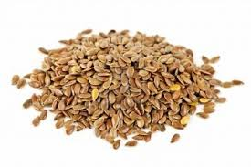
SEME
SEMI
Notes:
L M S P N

Slide 3
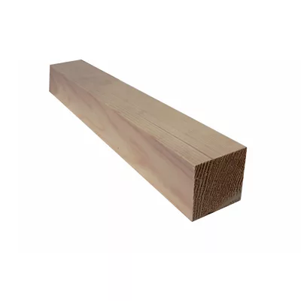
ASSE
ASSO

Slide 4

LUME
LIMA

Slide 5

MORE
MARE

Slide 6

‘
FALO
FOCA

Slide 7
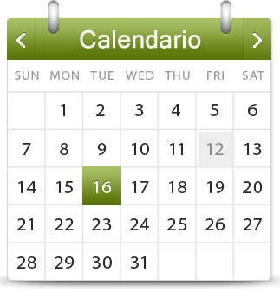
MUSO
MESE

Slide 8

PALLA
POLLO

Slide 9

SERA
SUORA

Slide 10

LAMA
LUME

Slide 11

MARE
MURO

Slide 12

SOLE
SALE

Slide 13

FORO
FARO

Slide 14
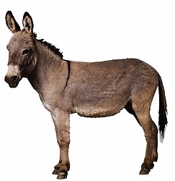
MOLO
MULO

Slide 15

SALA
SASSO

Slide 16

MELA
MIELE

Slide 17

SALE
SUOLE

Slide 18

MELA
MIELE

Slide 19

RAME
REMO

Slide 20
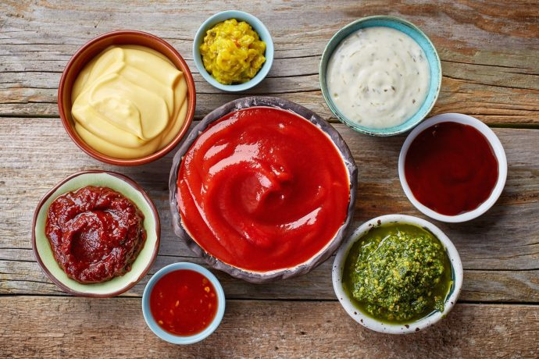
SALSE
SASSI

Slide 21

RAMO
RASO

Slide 22
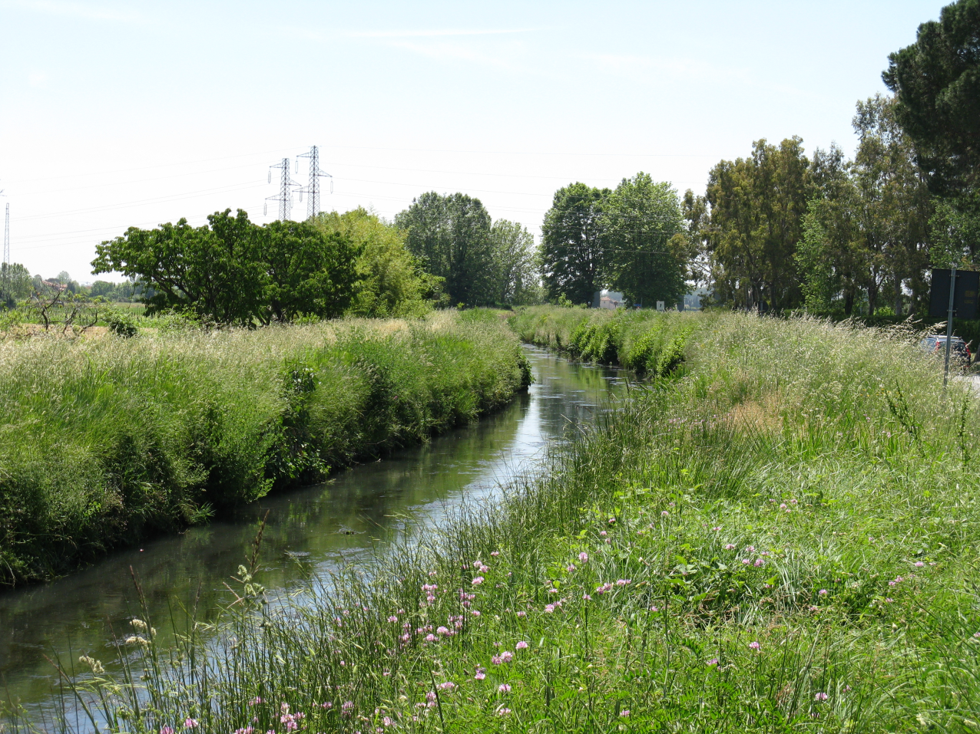
FOSSO
MOSSO

Slide 23

POLLO
PALLA

Slide 24

HAI VINTO!!!!

